Slide 1
B팀
이젠 IT아카데미
비동기 SNS 프로젝트
최종발표

Slide 2

목차
1
팀원소개
7
구현결과
2
프로젝트 개요
8
문제점 및 해결 과정
3
기술스택
9
자체평가의견
4
서비스구성도
10
화면시연
5
프로젝트산출물
11
피드백
6
기능설계
01

Slide 3


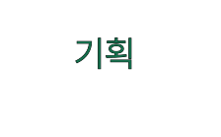

팀원소개
팀장 장이슬
팀원 박인재
팀원 송지은
팀원 이동윤
화면설계서 작성
프로토타입 제작
HTML, CSS 제작
시퀀스(로그인)
디자인, PPT,일정표
요구분석서 작성
HTML, CSS 제작
시퀀스(회원가입)
유즈케이스
주제제안서 작성
HTML, CSS 제작
시퀀스(글쓰기)
ERD
프로젝트설계서 작성
HTML, CSS 제작
시퀀스(글쓰기)
회원가입/로그인
로그아웃
좋아요, 신고
내정보조회 및 수정
아이디,비밀번호 찾기
index 무한스크롤
이메일인증
게시판 CRUD
블랙리스트 유저 조회
회원정지 및 정지해제
신고게시글 조회
본인과 다른회원의 작성글 조회
댓글 CRUD
검색
팔로워하기
알림
마이페이지에서 좋아요 누른 게시글 조회
메시지 보내기,받기
02

Slide 4

프로젝트 개요
개요
이 프로젝트는 비동기 통신 기술인 AJAX를 활용한 실시간 모니터링 기능을 갖춘 소셜 웹 서비스를 개발하는 데 중점을 둔 프로젝트입니다.
회원가입을 통해 사용자가 참여할 수 있는 플랫폼을 제공하며, 관리자에게 블랙리스트 관리 기능을 제공하여 사용자 관리의 효율성을 높이고자 합니다.
프론트엔드와 백엔드 통합 기술을 기반으로 하여, 실시간으로 사용자 정보와 상태를 업데이트하고 관리할 수 있는 시스템을 구축하는 것을 목표로 합니다.
주요 기술로는 시스템 요구사항 분석, JSP 기반 데이터 처리, AJAX를 이용한 비동기 통신 등이 포함됩니다.
목적
관리자가 효율적으로 사용자 정보를 관리할 수 있는 사용자 참여형 소셜 웹 서비스를 구현하는 것입니다.
AJAX 기술을 이용해 실시간으로 데이터를 갱신하고, 직관적인 사용자 인터페이스를 통해 상호작용성을 극대화하여 사용자 경험을 개선합니다.
또한, 회원 가입과 블랙리스트 관리 기능을 통해 신뢰성 있는 사용자 관리 체계를 구축하고, 프로젝트 과정에서 요구사항 분석부터 구현까지 전반적인 웹 서비스 개발 능력을 습득하는 것을 목표로 합니다.
03

Slide 5

기술스택
개발환경
JDK 13.0.2, MySQL 8.0, TOMCAT 9.0
언어 및 기술
JAVA13, HTML5, CSS3, JSP4, JavaScript, jQuery, Ajax
개발도구
Eclipse IDE 4.22.0, Visual Studio Code, ERMaster, StarUML, MySQL (Workbench 8.0),
GitHub, Notion
04

Slide 6

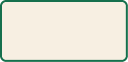
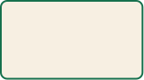
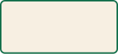
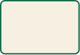
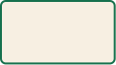
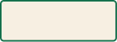
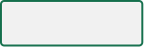
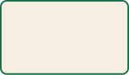
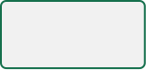
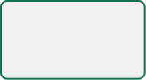
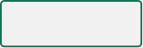
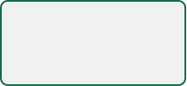
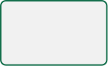
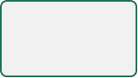
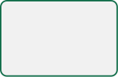
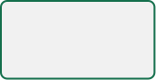
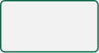
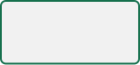
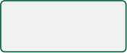
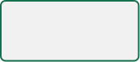
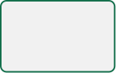
서비스 구성도
메인페이지
회원 가입
로그인
다크모드/
라이트모드
마이페이지
관리자
글조회
글작성
알림
메시지
검색
글수정
다른회원
마이페이지
아이디
/비밀번호 찾기
프로필수정
블랙리스트
유저조회
팔로우알림
메시지받기
글삭제
메시지
보내기
작성글
댓글알림
좋아요
게시글조회
좋아요
신고게시글
조회
신고
작성글
좋아요알림
팔로우
댓글작성
작성글조회
회원정지
댓글수정
작성글조회
작성글
신고알림
댓글삭제
이미지
다운로드
05

Slide 7
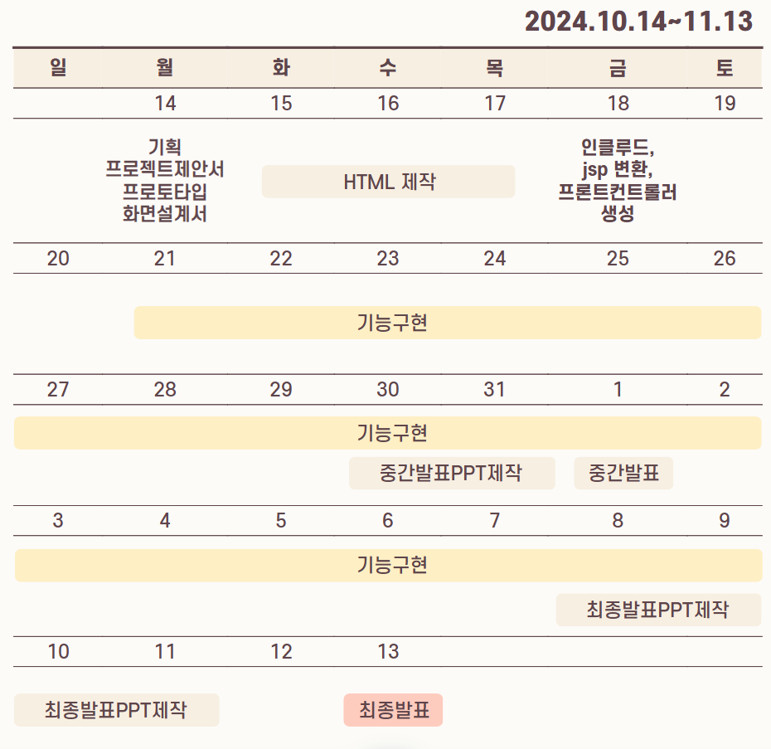
프로젝트 산출물(일정표)
06

Slide 8
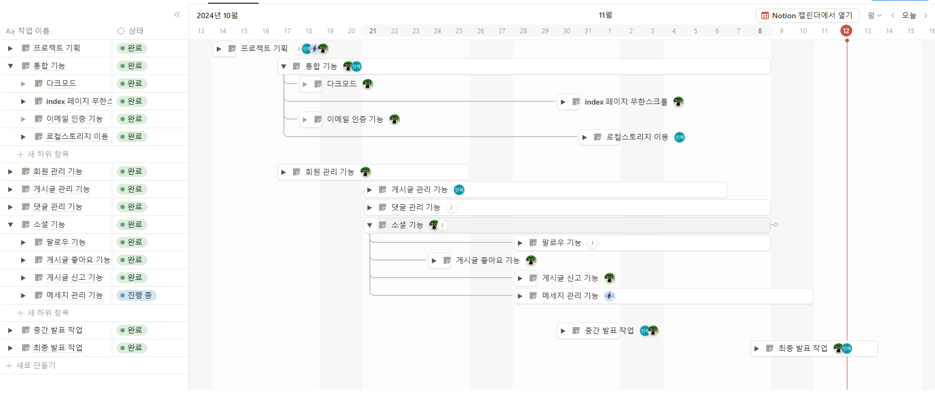
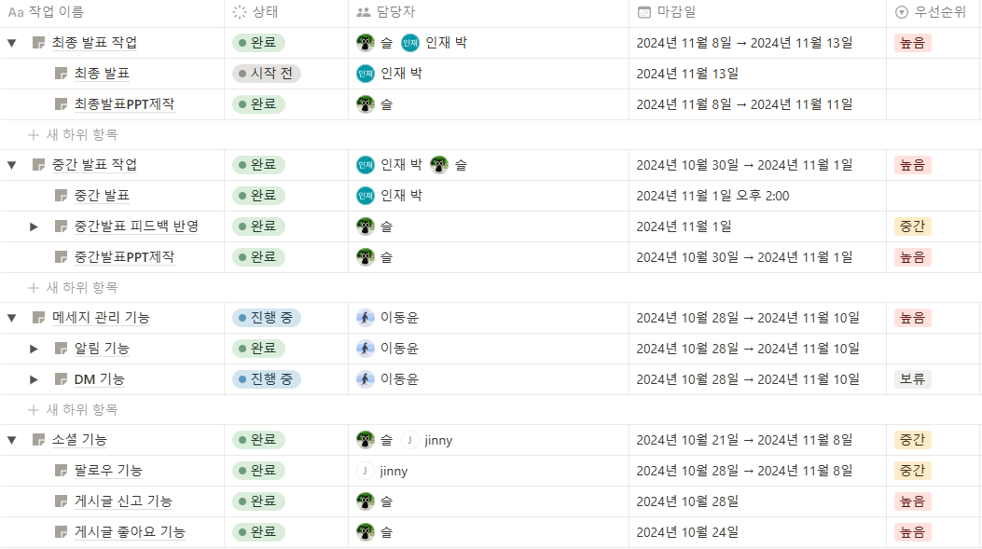
프로젝트 산출물(노션-협업자료)
07

Slide 9
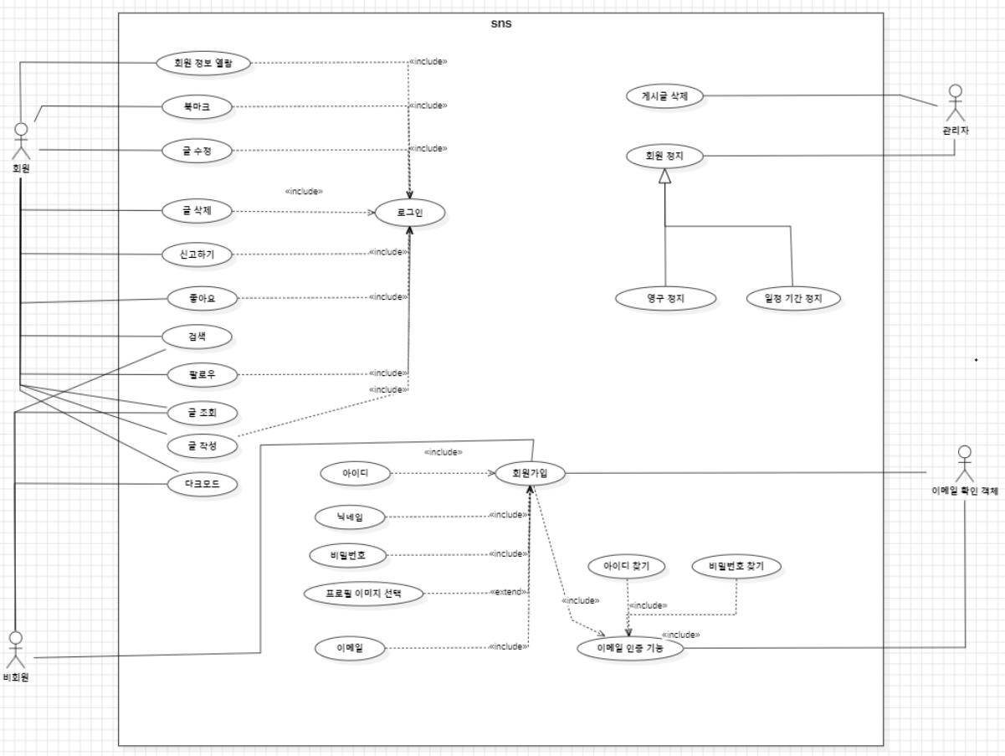
프로젝트 산출물(유즈케이스)
08

Slide 10
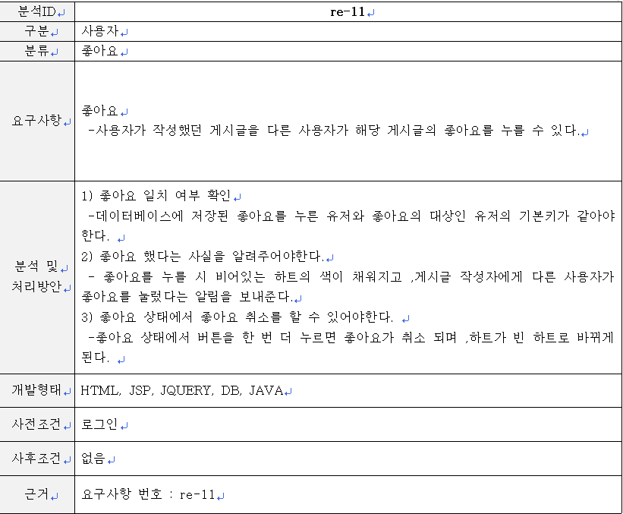
프로젝트 산출물(요구분석서)
09

Slide 11
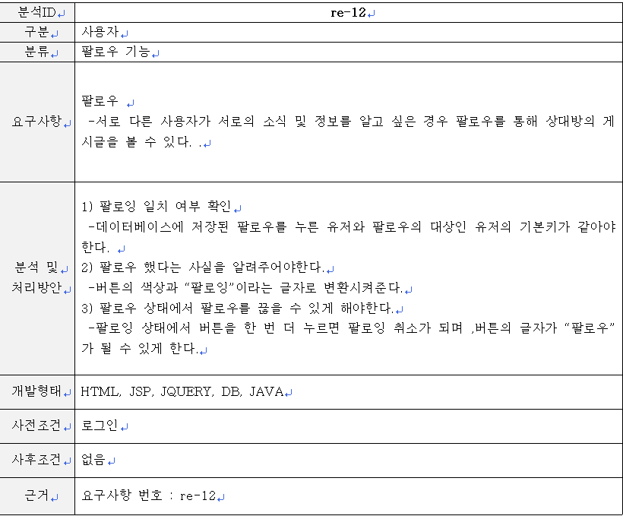
프로젝트 산출물(요구분석서)
10

Slide 12
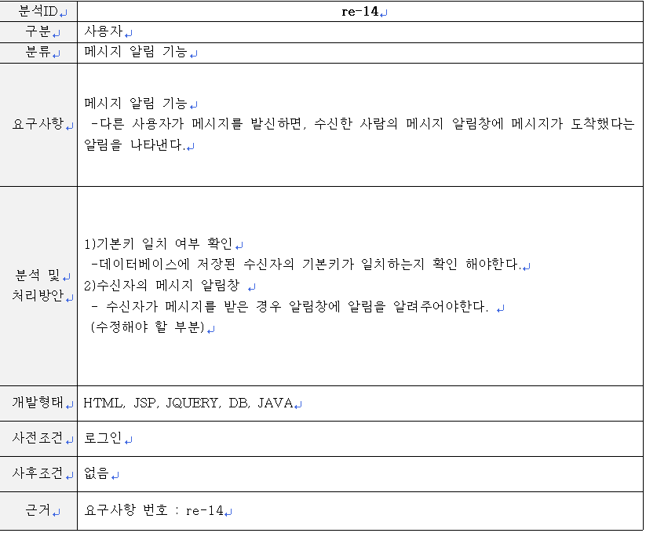
프로젝트 산출물(요구분석서)
11

Slide 13
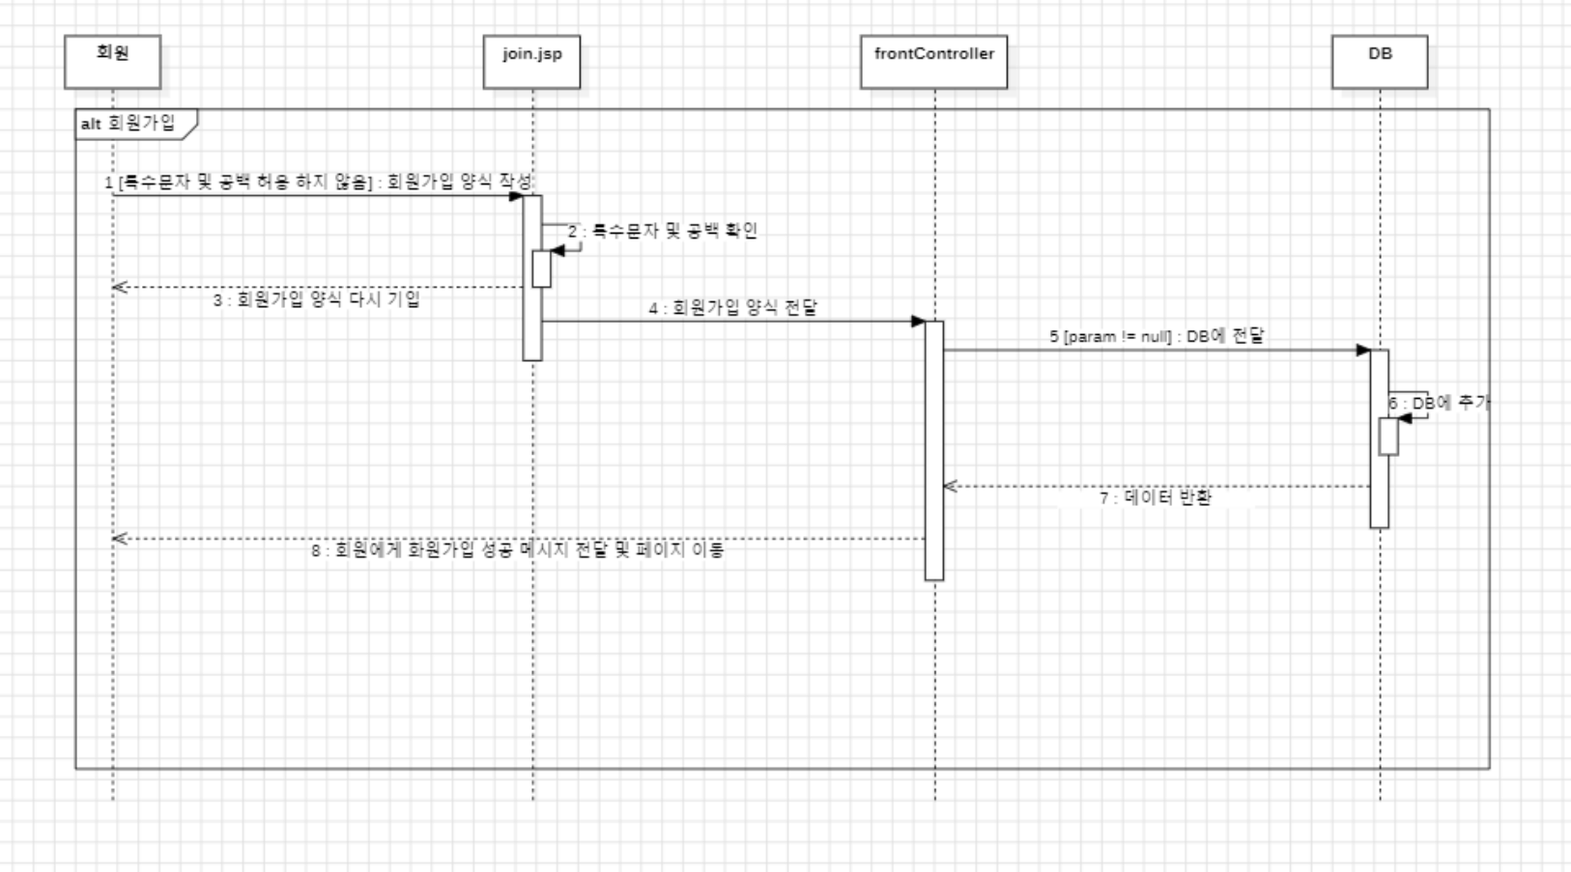
프로젝트 산출물(시퀀스-회원가입)
12

Slide 14
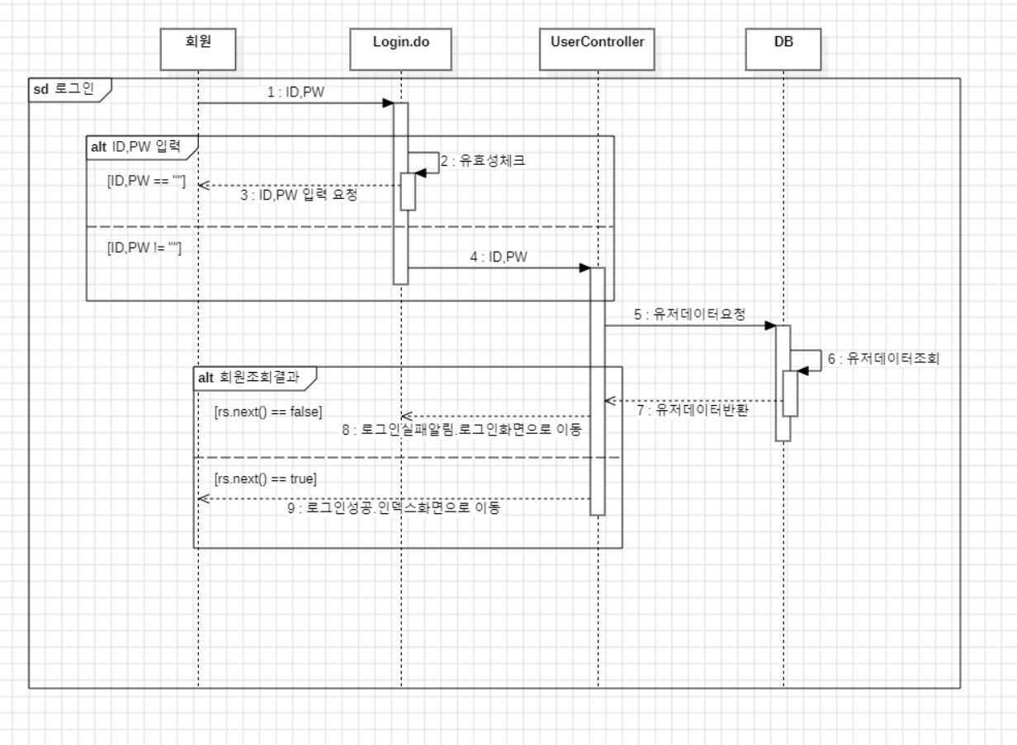
프로젝트 산출물(시퀀스-로그인)
13

Slide 15
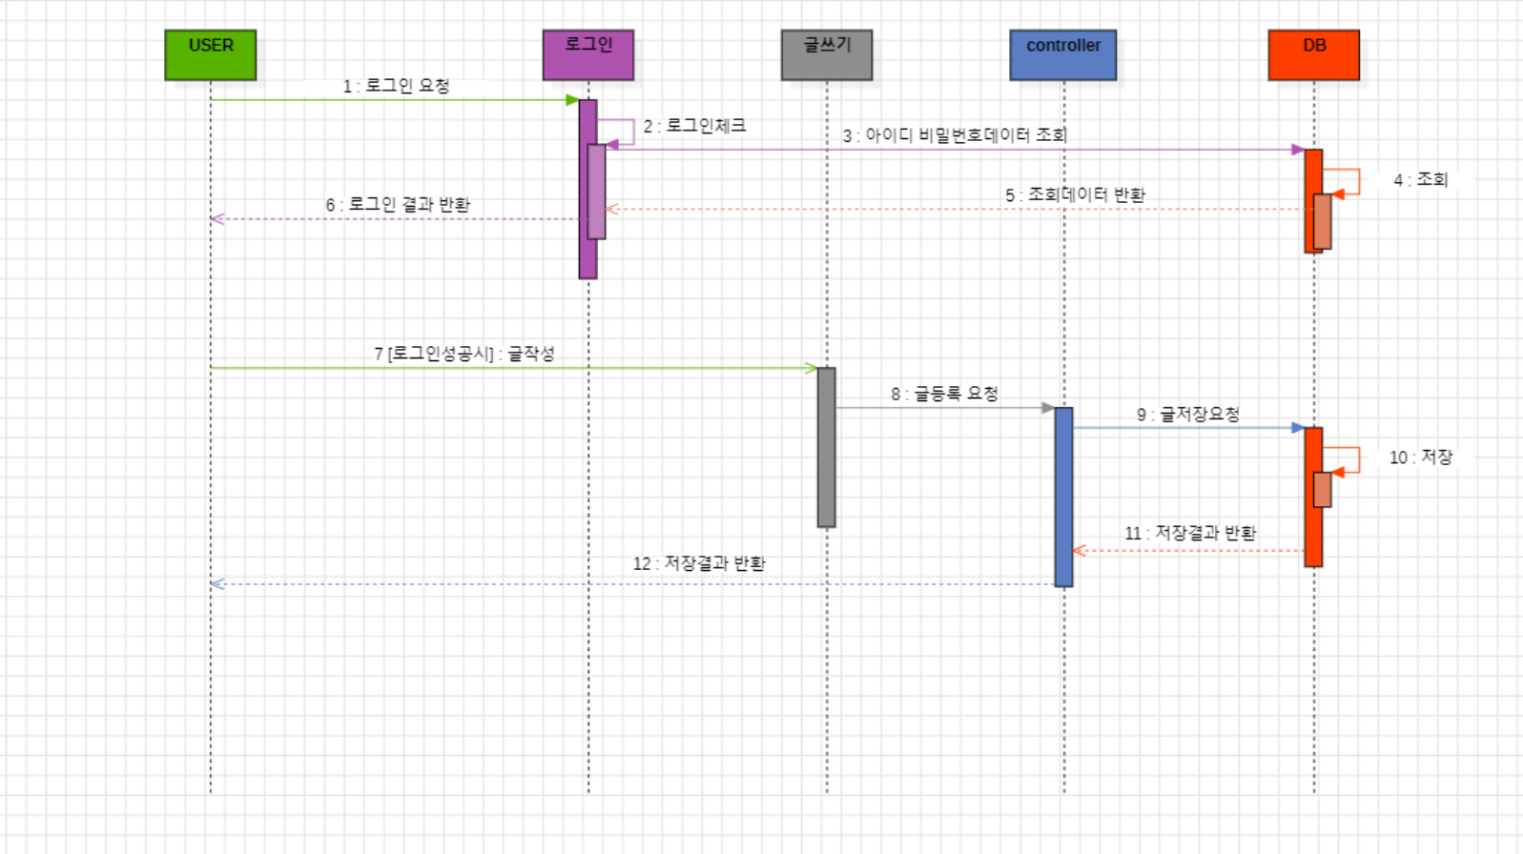
프로젝트 산출물(시퀀스-글쓰기)
14

Slide 16
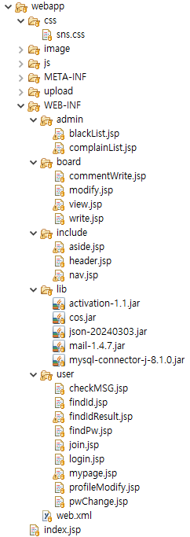
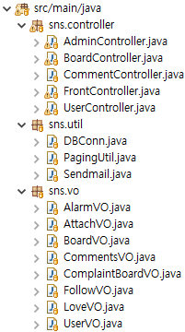
프로젝트 산출물(디렉토리 설계)
클래스
WEB
15

Slide 17
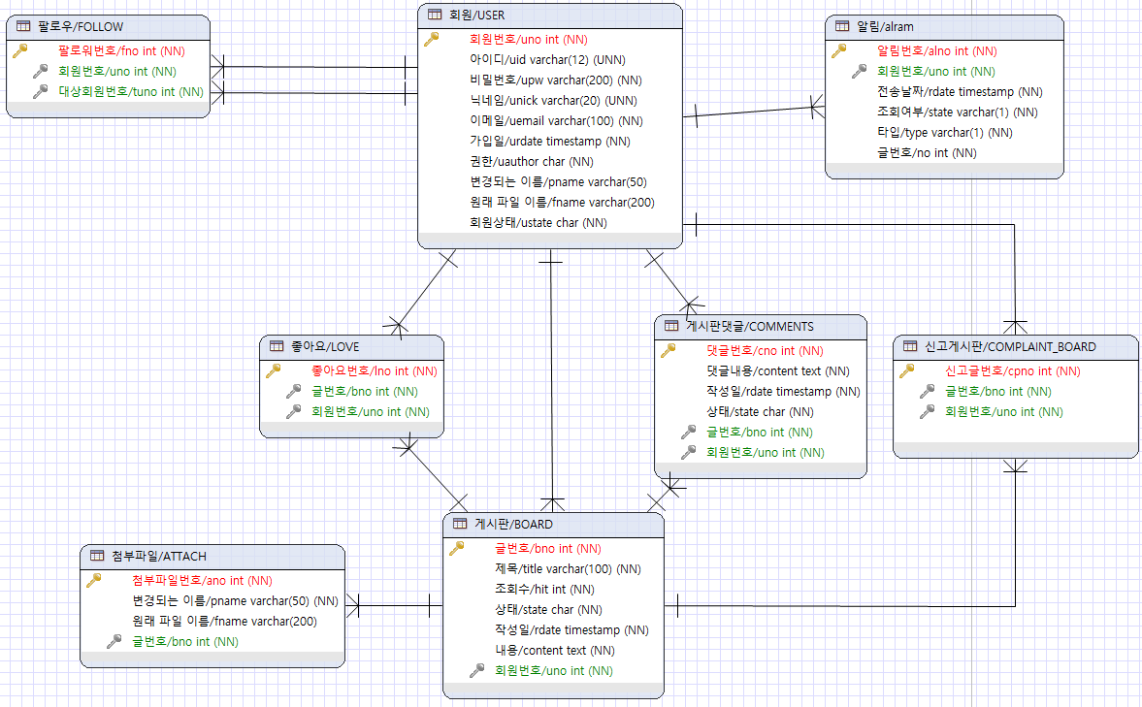
프로젝트 산출물(ERD)
16

Slide 18
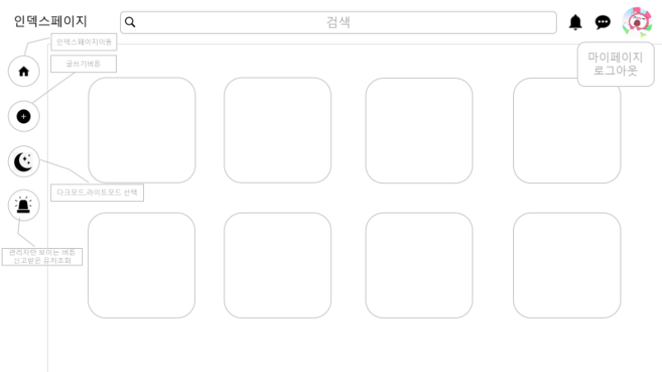
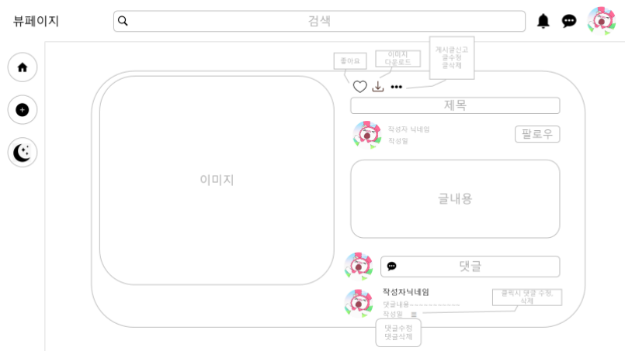
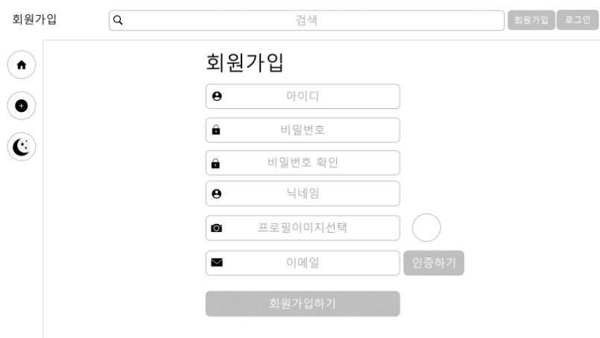
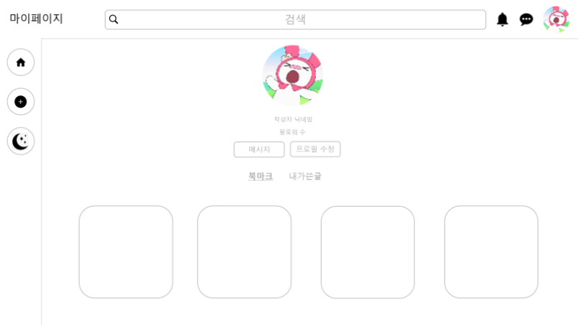
프로젝트 산출물(프로토타입)
17

Slide 19
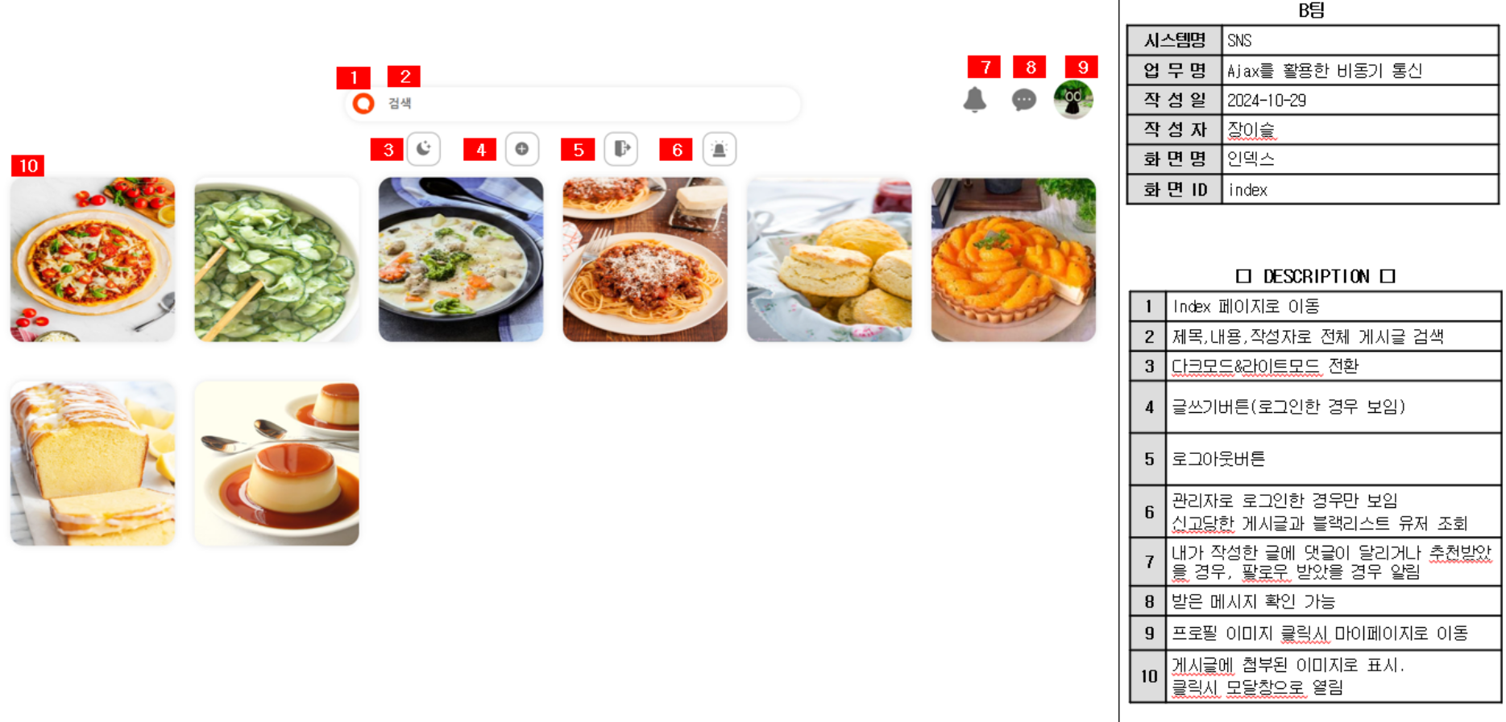
프로젝트 산출물(화면설계서-인덱스)
18

Slide 20
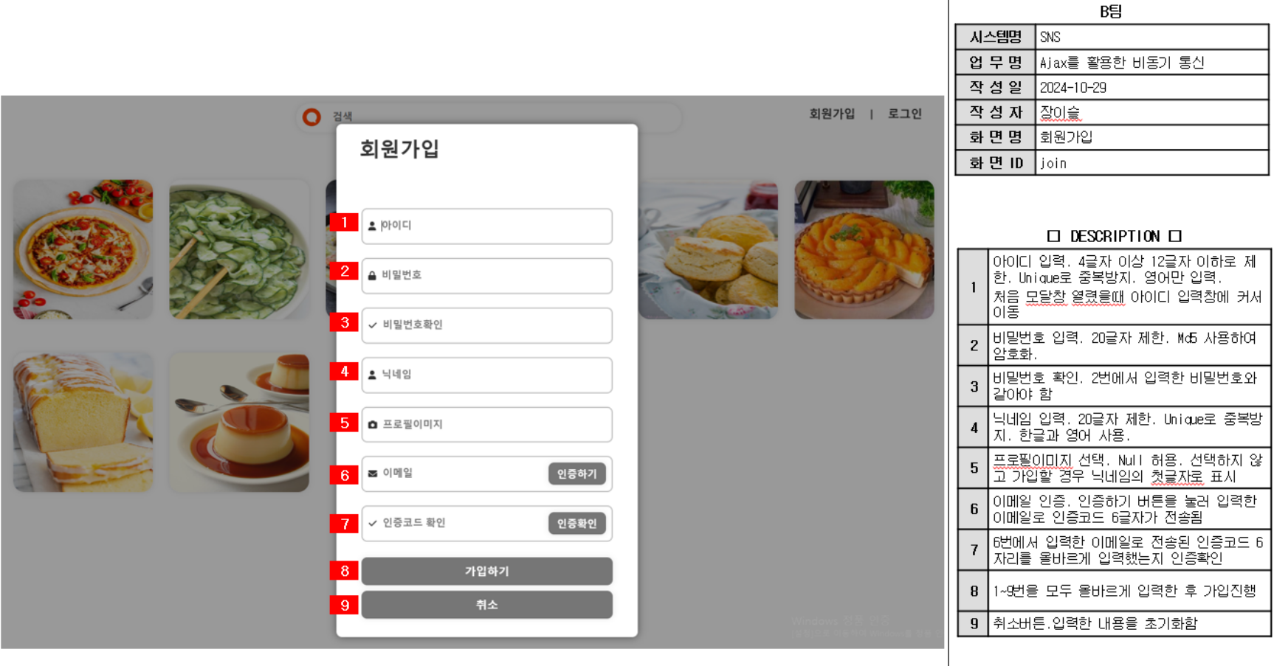
프로젝트 산출물(화면설계서-회원가입)
19

Slide 21
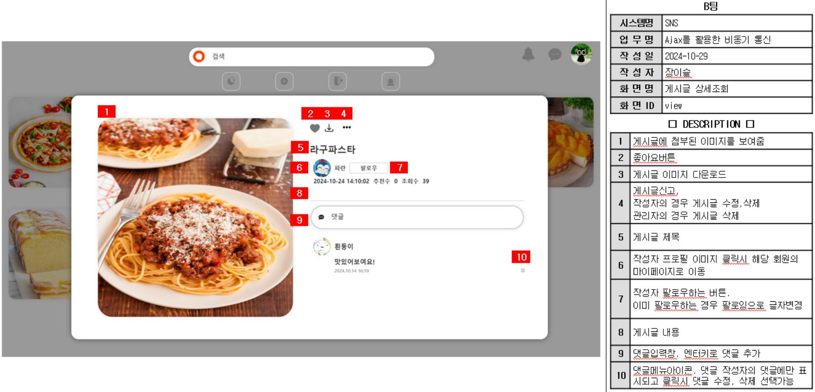
프로젝트 산출물(화면설계서-게시글조회)
20

Slide 22
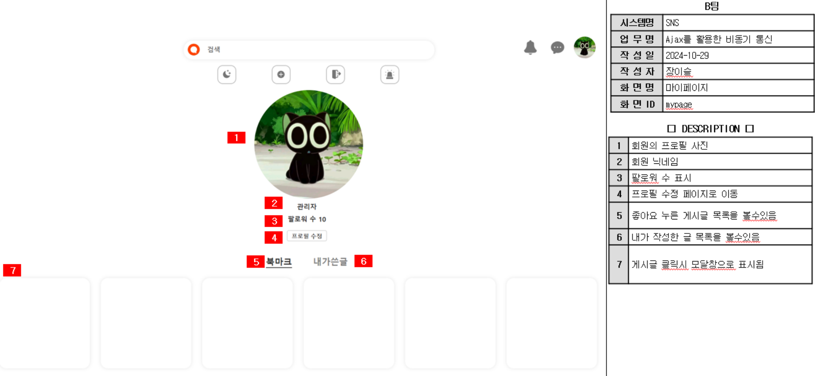
프로젝트 산출물(화면설계서-마이페이지)
21

Slide 23





기능설계
회원 가입
회원
기능설명:
사용자 정보 입력 후 이메일 인증을 통해 회원 가입 진행
기능설명:
회원 개별 정보 관리 및 타 회원과의 상호작용
상세기능:
사용자 정보 입력, 이메일 인증, 회원 정보 저장
상세기능:
마이페이지-작성글 및 좋아요 게시글 조회, 내 정보 수정, 팔로우 하기, 메시지 주고받기, 알림 기능(팔로우, 게시글, 댓글, 좋아요)
로그인
기능설명:
아이디와 비밀번호를 통한 로그인과 계정 복구 기능 제공
상세기능:
아이디/비밀번호 입력 및 로그인 인증,아이디 찾기, 비밀번호 찾기 (이메일 인증 ), 로그인 세션 관리
관리자
게시판
기능설명:
블랙리스트 회원 확인 및 신고게시글 확인, 회원정지
상세기능:
신고게시글 조회 후 삭제, 블랙리스트 회원 활동정지 및 정지해제
기능설명:
게시글 작성 및 관리, 검색 기능 제공
상세기능:
게시글 작성, 수정, 삭제, 조회, 좋아요, 신고, 댓글, 검색
22

Slide 24
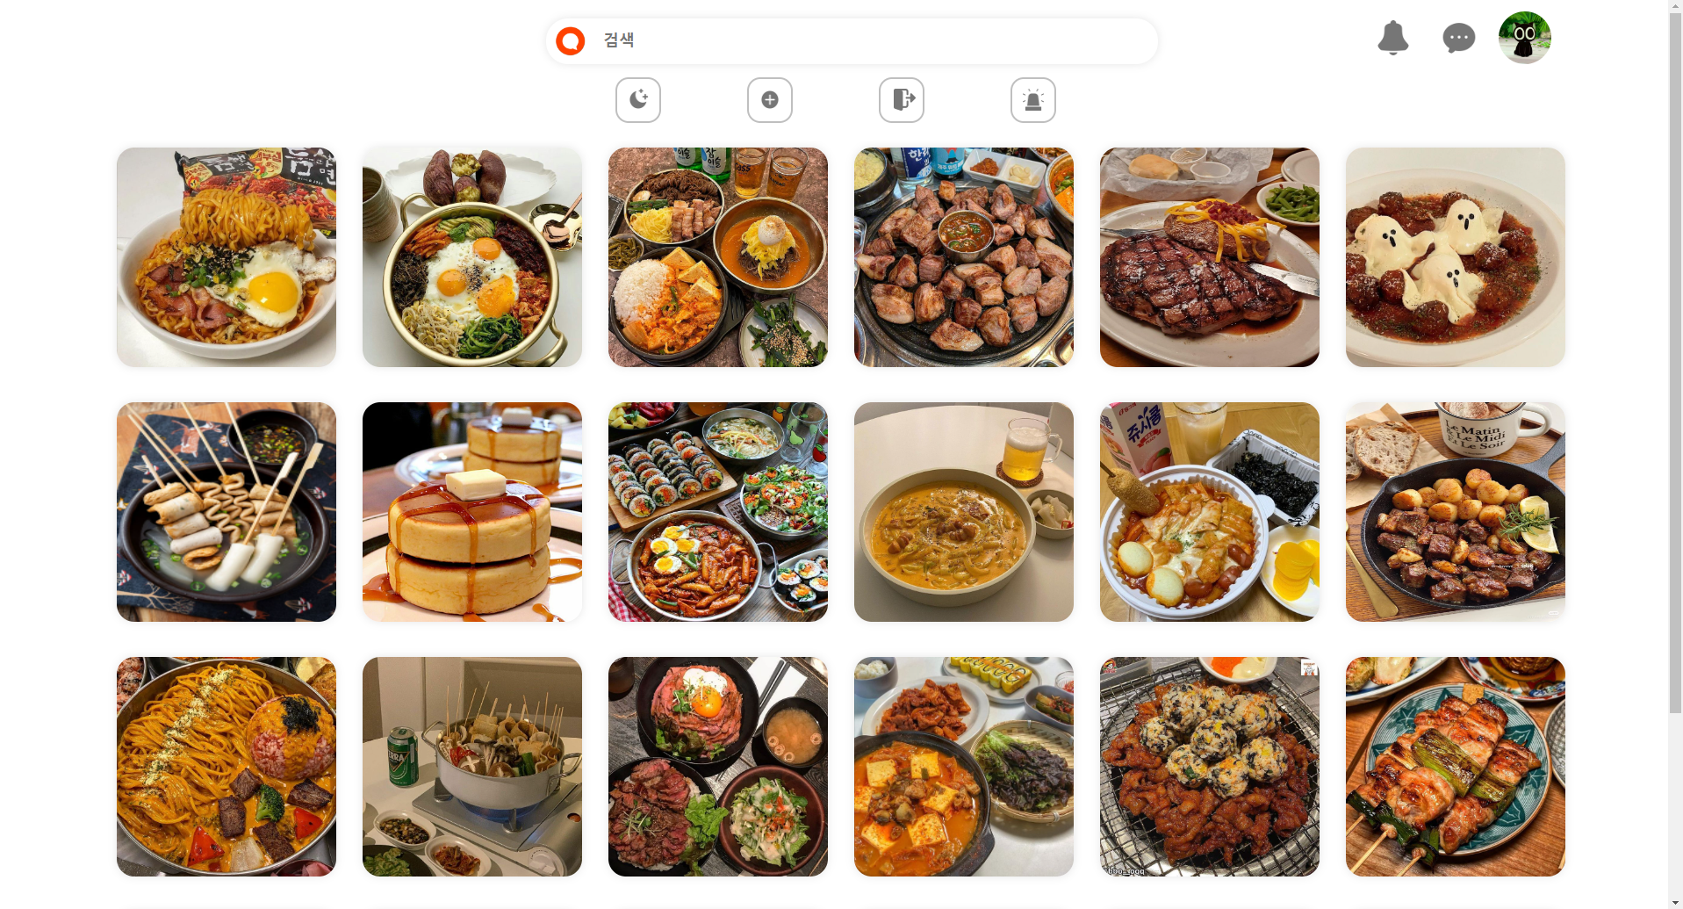
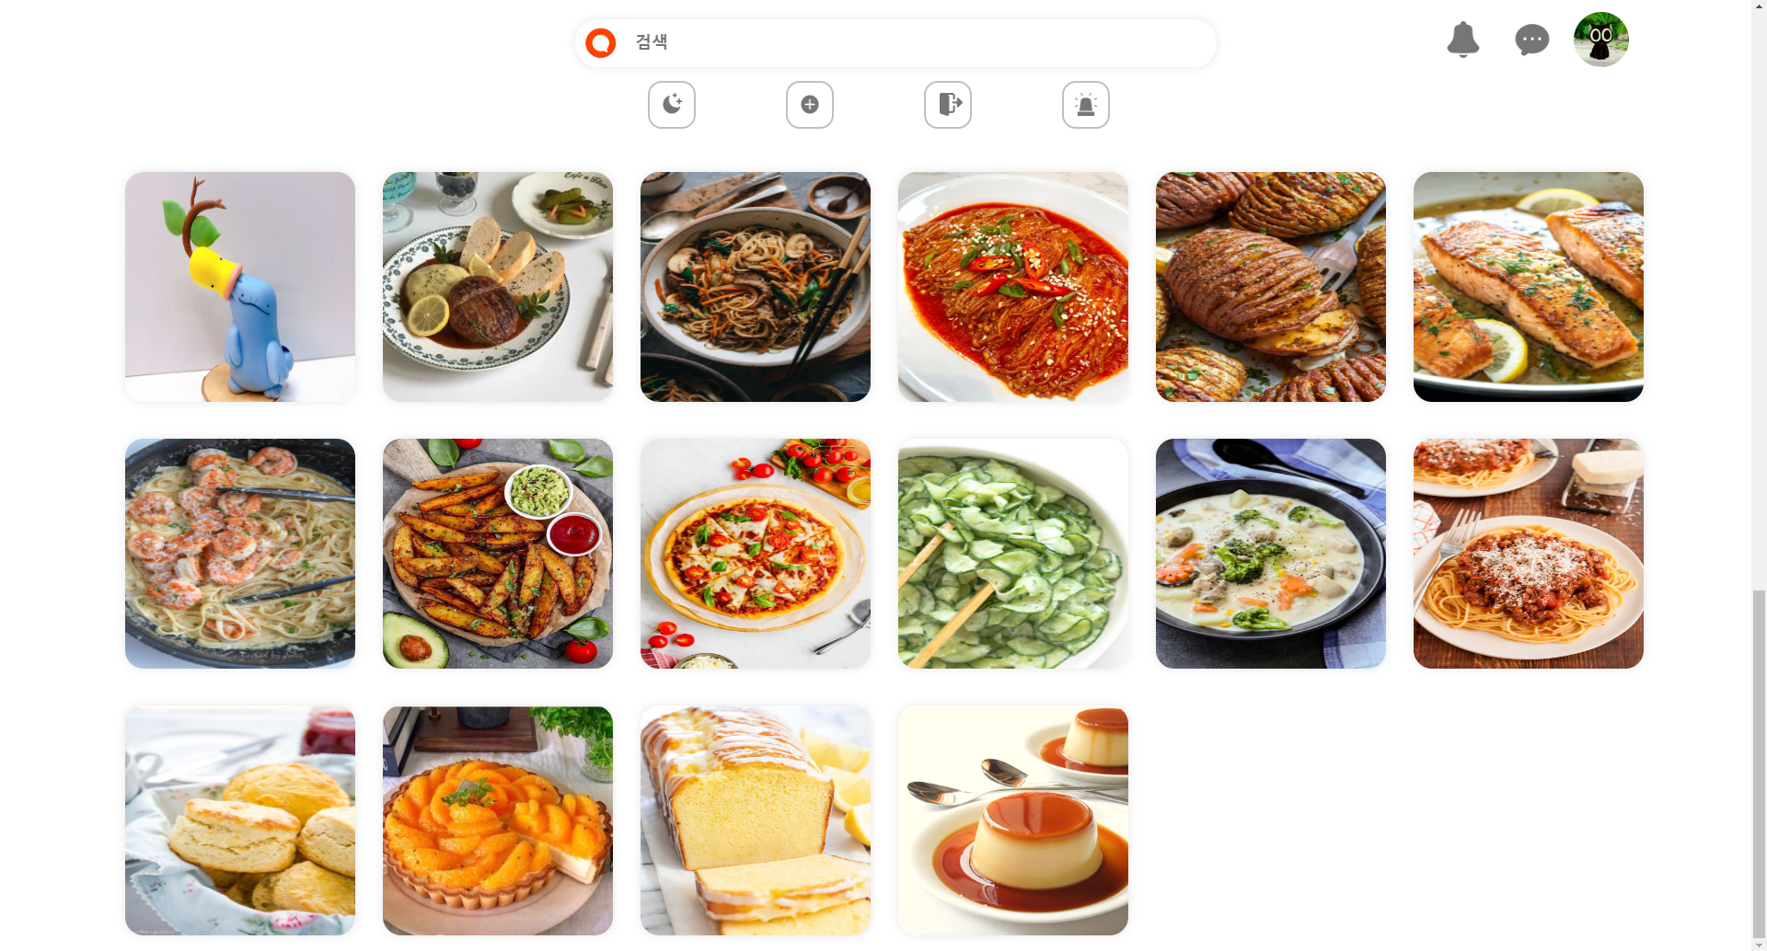
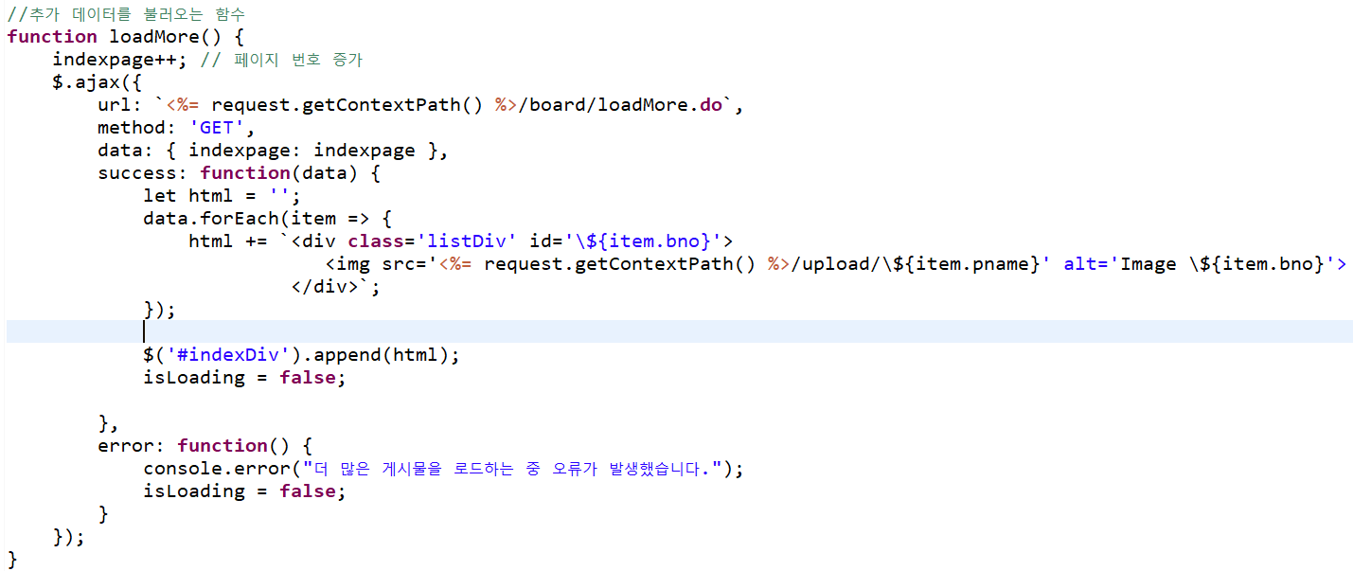
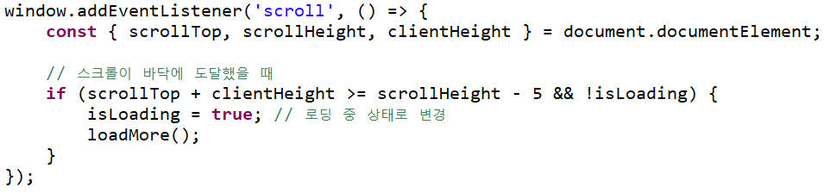
구현결과
게시글 스크롤 로드
1
처음 들어갔을때 몇 개의 게시글만 보이고 스크롤되면 ajax를 통해 게시글 정보를 추가로 받아와 출력
23

Slide 25
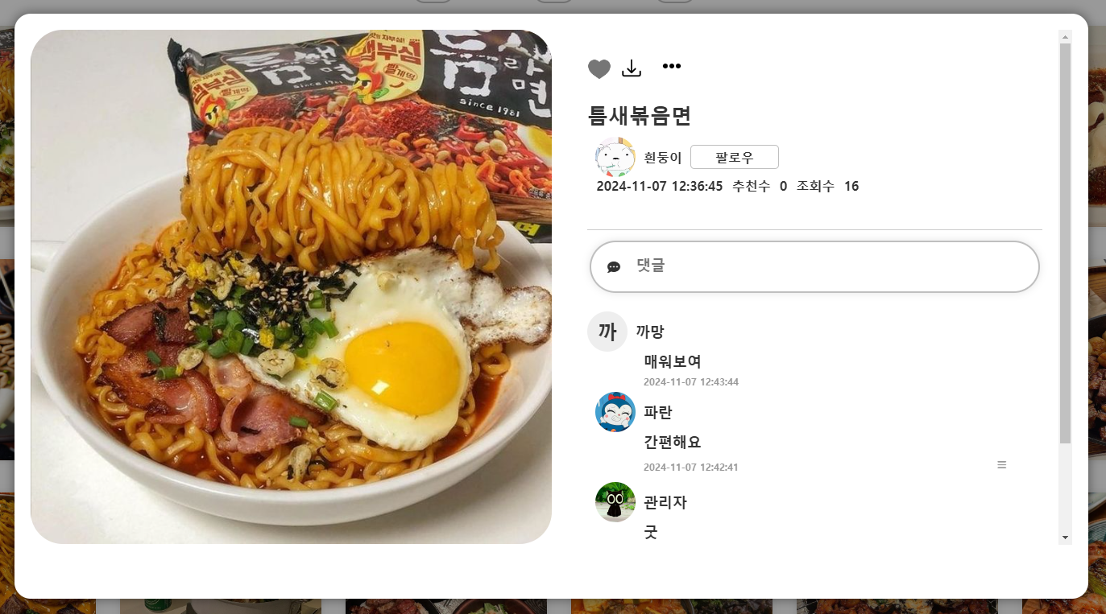
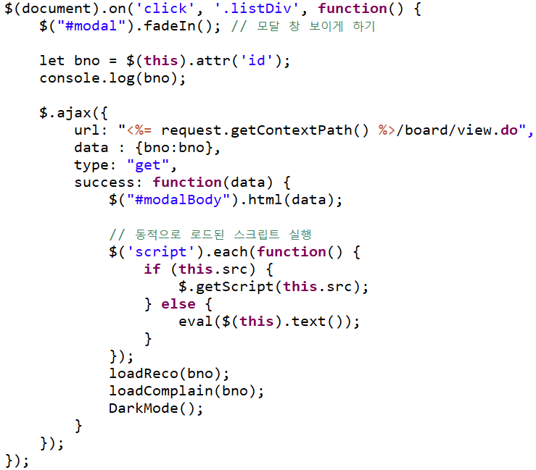
구현결과
2
게시글조회
모달창에 게시글정보를 ajax로 불러옴
24

Slide 26
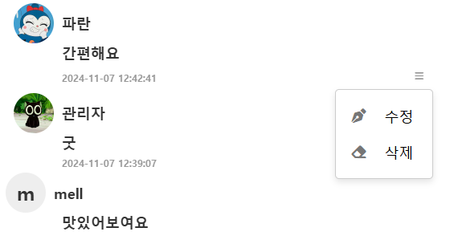


구현결과
3
댓글수정
햄버거버튼을 눌러 본인이 작성한 댓글을 수정하거나 삭제
25

Slide 27






구현결과
4
알림
작성한 글에 댓글이 달리거나, 좋아요, 신고 등이 될 경우, 팔로워될 경우 알림
알림내용 클릭시 읽음처리되어 목록에서 사라짐
일정시간마다 알림갯수 확인
26

Slide 28
문제점 및 해결과정
문제점1 : 일정 조율의 어려움
프로젝트 중반까지 일정 관리 도구가 체계적으로 마련되지 않아 작업 진행 상황을 추적하는 데 어려움이 있었습니다. 일정 조율이 원활하지 않아 일부 작업이 지연되었고, 팀원 간 작업 진행 상황 공유가 불충분하여 효율적인 협업에 어려움을 겪었습니다.
해결 과정 : 프로젝트 중반부부터 노션(Notion)을 일정 관리 도구로 도입하여 문제를 해결했습니다. 노션을 통해 작업별 마감일과 진행 상황을 한눈에 확인할 수 있도록 설정하고, 팀원들이 실시간으로 작업 현황을 업데이트하여 서로의 작업 상태를 쉽게 파악할 수 있게 했습니다. 이로 인해 일정 조율과 공유가 원활해졌고, 지연 문제를 줄일 수 있었습니다.
문제점2 : AJAX와 JSON 미숙지로 인한 기능 구현 지연
프로젝트 초기에 AJAX와 JSON을 활용한 비동기 통신 기술이 익숙하지 않아 데이터 전송 및 갱신 기능을 구현하는 데 예상보다 많은 시간이 소요되었습니다. 비동기 통신에 대한 개념 이해 부족으로 인해 일부 기능이 지연되었고, 효율적인 데이터 처리 방식 설계에 어려움이 있었습니다..
해결 과정 : 기능 구현 속도를 높이기 위해 개인 공부 시간을 확보하여 AJAX와 JSON에 대해 학습했습니다.
이를 통해 기능 구현에 필요한 지식을 확립할 수 있었으며, 프로젝트 후반부에는 비동기 방식으로 실시간 데이터 갱신 기능을 원활하게 구현할 수 있었습니다.
문제점3 : 게시판 성능 저하
AJAX를 이용해 게시판 데이터를 가져올 때 HTML 전체를 받아와 화면에 렌더링하는 방식을 사용하여, 데이터 양이 많아질수록 로딩 시간이 길어져 성능 저하가 발생했습니다. 특히, 데이터가 많아질수록 화면이 느리게 표시되거나 지연되는 문제가 있었습니다.
해결 과정 : 성능 문제를 개선하기 위해 HTML 전체가 아닌 JSON 형식으로 필요한 데이터만 서버에서 받아오는 방식으로 수정했습니다. JSON으로 데이터만 받아오면 클라이언트에서 필요한 정보만 추출해 화면에 동적으로 표시할 수 있어 로딩 속도가 크게 개선되었습니다. 이를 통해 불필요한 데이터 로딩을 줄여 성능 저하 문제를 해결하고, 게시판의 응답 속도와 사용자 경험을 개선할 수 있었습니다.
27

Slide 29
자체평가의견
기획의도 부합정도
관리자가 효율적으로 사용자 정보를 관리할 수 있는 소셜 웹 서비스를 개발하고자 하는 의도에 맞춰 전반적으로 충실하게 구현되었습니다.
AJAX를 활용한 실시간 데이터 갱신, 사용자와 상호작용하는 인터페이스, 블랙리스트 관리 등 초기 목표를 대부분 달성했습니다.
실시간으로 사용자의 활동 상태를 업데이트하고 관리자 기능을 강화하여 사용자 관리의 효율성을 높이는 기획 의도에 부합했다고 평가할 수 있습니다.
프로젝트 과정에서의 어려움
가장 큰 어려움은 실시간 데이터 갱신이 빈번하게 이루어질 때 발생하는 서버 부하 문제였습니다.
AJAX 요청이 많아질수록 서버가 느려지고, 일부 데이터가 갱신되지 않는 경우도 발생했습니다.
또한, 블랙리스트 기능을 단순화하면서도 신뢰성 있는 기준을 마련하는 데 어려움이 있었고, UX/UI 설계에서 사용자 경험을 개선하는 부분에서도 시행착오가 있었습니다.
향후 개선점
1. 서버 성능 최적화:
서버의 부하를 더욱 줄이기 위해 클라우드 기반의 서버 확장이나 웹 소켓을 활용한 실시간 데이터 스트리밍을 고려할 수 있습니다.
2. 일정관리:
노션을 일정 관리에 적극 활용하면서 필요한 작업을 더욱 세부적으로 분류하고, 알림 기능을 적극 활용해 작업 기한을 놓치지 않도록 할 계획입니다. 향후 프로젝트에서도 노션을 일정 관리 도구로 활용하여 협업과 일정 관리의 효율성을 지속적으로 높여갈 예정입니다.
28

Slide 30
비동기 SNS 프로젝트
화면시연

Slide 31
피드백

Slide 32
이상으로 발표를 마치겠습니다 감사합니다

